Slide 1

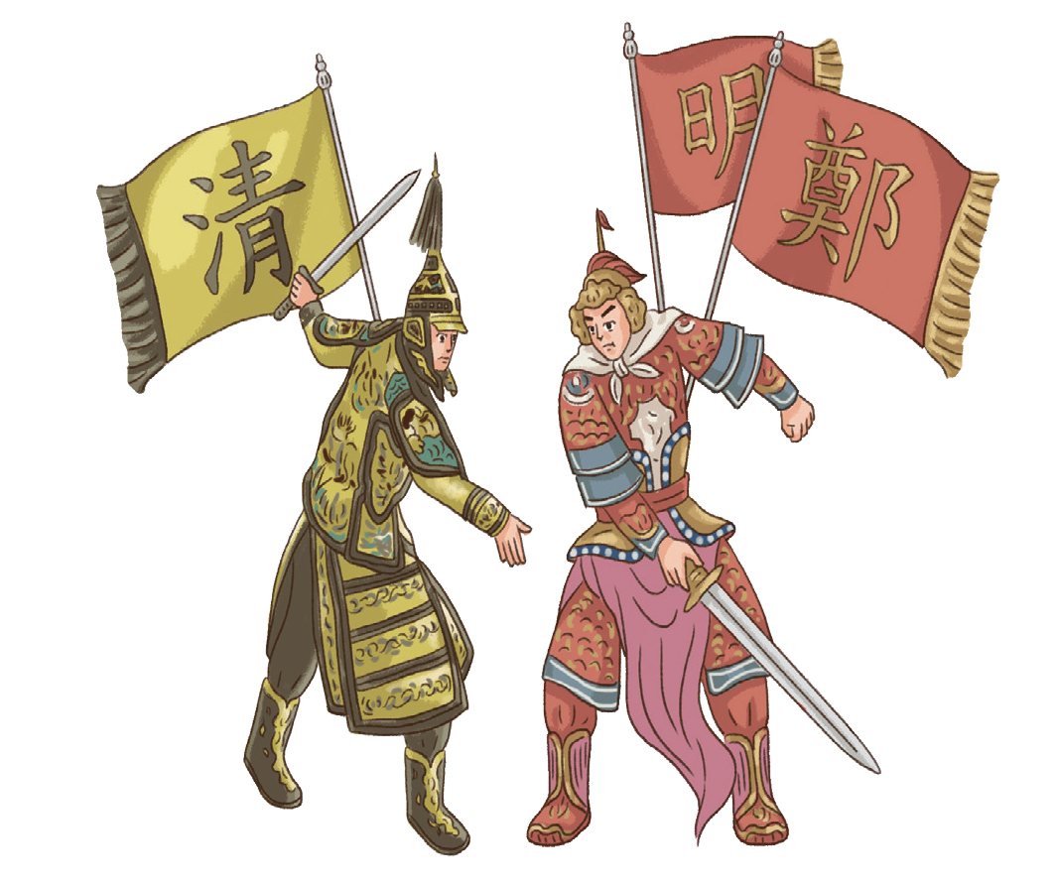

5上習作
大航海時代在臺灣留下哪些影響？
鄭氏政權在臺灣

Slide 2
請你閱讀以下文章，並參考課本回答下頁問題。
鄭成功在西元1661年率軍渡海來臺，尋找推翻清帝國的機會，最終迫使荷蘭人離開臺灣。但他來臺不久後就病逝，隨後由他的兒子鄭經接續經營。
鄭氏政權登陸臺灣後，為了解決軍糧
缺乏的問題，大力推行土地開墾，並將土
地收歸政府所有。在這段期間，原住民的
生存空間受到壓迫，並曾與鄭軍發生過衝
突。

Slide 3
在教育方面，鄭經建廟祭祀孔子，將漢人的四書五經引入臺灣，使臺灣正式步入了漢字文化圈的範圍內。
後來，清帝國政府實施海禁，將中國東南沿海人民遷往內地，並禁止人民私自出海，影響鄭氏政權對外貿易收入，使得他們只能透過走私做生意，並以臺灣的物產換取戰爭所需的軍火用品。
鄭經過世後，鄭氏政權內部因繼位問題出現分裂。而清帝國在施琅的建議下，於西元1683年攻打臺灣。隨後鄭氏政權滅亡，臺灣成為清帝國的一部分。

Slide 4
一、鄭氏政權在治理臺灣時，遇到了什麼問題？請將正確的□打 。（複選）
□ 1.鄭氏政權因繼位問題，內部出現分裂。
□ 2.清帝國實施海禁，影響鄭氏政權的對外貿易。
□ 3.臺灣因物產匱乏，沒有任何資源可以換取軍火用品。
□ 4.因開墾導致原住民族空間受到壓迫，與鄭軍發生衝突。

Slide 5
二、鄭氏政權統治臺灣時的哪些建設及作為，使得臺灣轉變為以漢人為主的社會型態？
大量招募漢人來臺開墾、在臺灣推廣教育等。
三、鄭氏政權統治臺灣時，為了提供足夠的糧食給軍隊與漢人移民，因此不斷拓展屯墾範圍，甚至侵占原住民族的土地。這樣的做法，對原住民族可能產生哪些影響？
生存空間受到壓迫，與鄭軍發生衝突。

